Slide 1

大数据平台和应用

Slide 2
目 录
Hadoop概述
HDFS介绍
MapReduce
计算加速引擎-Spark
Notes:
首先我们来了解一下Hadoop的前世今生。

Slide 3

Notes:
随着科技的进步，大数据时代已经到来，人们创造数据的速度不断加快，各行各业里数据的规模越来越大，从GB级到TB级，再到PB级，数据增长速度越来越快，数据类型越来越多样，随着云计算的普及，数据也越来越集中在大数据的集群服务器。

Slide 4

如何对大数据进行存储与分析呢？

Slide 5
系统瓶颈
Google大数据技术
存储容量
MapReduce
读写速度
BigTable
计算效率
GFS
…
Notes:
随着数据规模的增长之后，单机类系统往往存在很多瓶颈，包括存储的容量，读写的速度和计算效率等，都会无法满足用户的需求。
为了解决这类问题，Google提出了三大关键技术来解决大规模数据的存储和处理。分别是MapReduce、BigTable、GFS。
这三大技术可以称得上是革命性的技术。

Slide 6


革命性变化1：成本降低，能用PC机，就不用大型机和高端存储
小型机
……
磁盘阵列
大型机
Notes:
早在Google之前，像银行，运营商, 数据中心等会采用大型机，小型机等，或买高端存储或磁盘阵列等来存储数据。

Slide 7

革命性变化1：成本降低，能用PC机，就不用大型机和高端存储
Notes:
但是对于Google来说，Google的数据主要是网页数据，不像银行的数据是真金白银，所以他的目标就是要让成本降低，因此在Google的方案里，能用PC机就不用大型机和高端存储。

Slide 8
革命性变化1：成本降低，能用PC机，就不用大型机和高端存储

Slide 9

革命性变化2：软件容错硬件故障视为常态，通过软件保证可靠性
软件高可靠性
硬件故障
Notes:
在Google的方案里，硬件的故障视为常态，前面说了他用的是普通的PC机，那普通的PC机与更高端的计算机和存储的差别就是硬件故障是个常态，那么他就通过软件方面来保证高可靠性。

Slide 10
革命性变化3：简化并行分布式计算，无须控制节点同步和数据交换
Map
Reduce
Notes:
在Google之前，我们做并行还是比较复杂的，需要控制节点之间的同步，消息的通讯，数据的交换，有了Google的MapReduce之后，分布式计算变得非常的简单，只需要一个Map和一个Reduce任务，后面还会详细的讲到。

Slide 11

但是，Google只发表了相关的技术论文，没有开放源代码。
一个模仿Google大数据技术的开源实现来了。

Slide 12
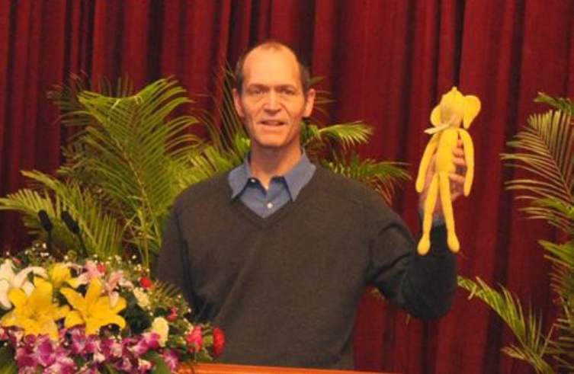
为何取名Hadoop？
Notes:
为什么会取名Hadoop，那是因为Hadoop的创始人Doug Cutting在一次访谈上聊到这是他儿子给一头吃饱了的棕黄色小象命名的，没有任何的意义。所以Hadoop的logo是一只奔跑了的黄色小象

Slide 13


Hadoop是什么？
开源的
分布式存储 + 分布式计算平台
http://hadoop.apache.org/

Slide 14
Hadoop的组成
包括两个核心组成：
HDFS：分布式文件系统，存储海量的数据
MapReduce：并行处理框架，实现任务分解和调度

Slide 15

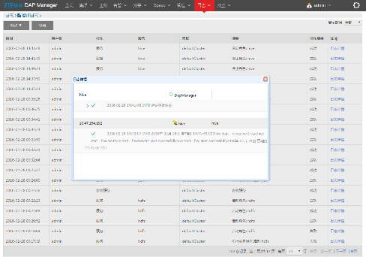
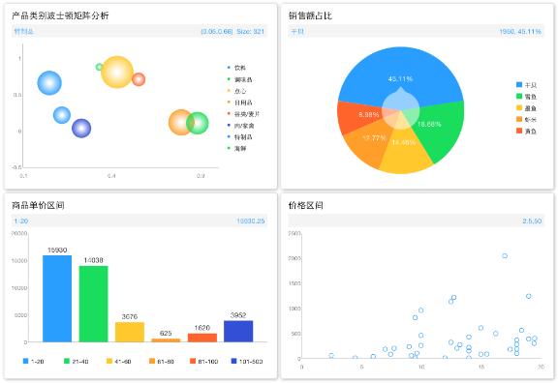

Hadoop可以用来做什么？
搭建大型数据仓库，PB级数据的存储、处理、分析、统计等业务
日志分析
搜索引擎
商业智能
数据挖掘

Slide 16

Hadoop的优势
优势1：高扩展

Slide 17

优势2：低成本 / 高性能
Notes:
低成本：用低廉的成本可以完成常规的任务。
高性能：用高配的集群能完成超乎寻常的任务。

Slide 18

优势3：成熟的生态圈

Slide 19
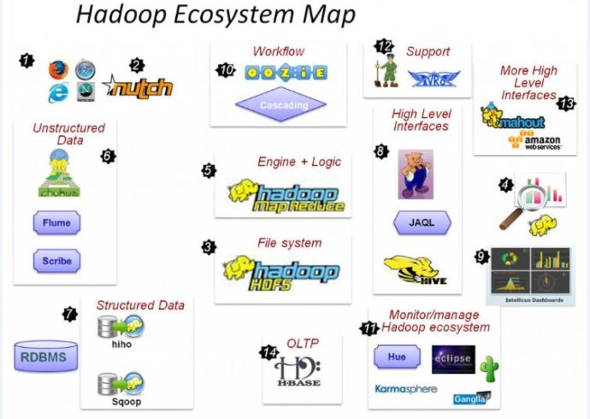
Notes:
比如说zookeeper，Hive，Hbase等等，这些都是为了让Hadoop用的更加高效，更加方便，而产生的一些工具。有了这些工具之后，使用Hadoop会更加的顺手，门槛更加降低。

Slide 20
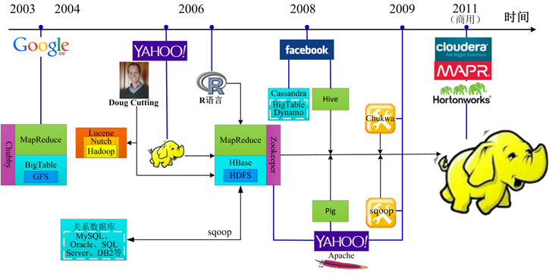
Notes:
这是Hadoop的发展历程。现在也已经有了很多Hadoop商用版本，国外主要有 cloudera，Hortonworks以及MAPR，当然很多国内厂家也有自己的Hadoop大数据平台，像华为的大数据平台、中兴的Yita等。

Slide 21
目 录
Hadoop概述
HDFS介绍
MapReduce介绍
计算加速引擎-Spark

Slide 22
HDFS基本概念
块（Block）
NameNode
DataNode

Slide 23
HDFS的文件被分成块进行存储
HDFS块的默认大小是64MB
块是文件存储处理的逻辑单元

Slide 24
HDFS中有两类节点
NameNode 和 DataNode

Slide 25
NameNode是管理节点，存放文件元数据
① 文件与数据块的映射表
② 数据块与数据节点的映射表

Slide 26
NameNode
Secondary
NameNode
读取元数据
客户端
元数据更新
读取数据块
A
C
A
E
C
E
A
C
D
B
复制
D
B
D
B
E
DataNode1
DataNode2
DataNode3
DataNode4
DataNode5
机架1
机架2
HDFS体系结构

Slide 27
DataNode是HDFS的工作节点，
存放数据块

Slide 28
NameNode
Secondary
NameNode
读取元数据
客户端
元数据更新
读取数据块
A
C
A
E
C
E
A
C
D
B
复制
D
B
D
B
E
DataNode1
DataNode2
DataNode3
DataNode4
DataNode5
机架1
机架2
HDFS体系结构
Notes:
也就是这个图里，机架1有三个DataNode节点，机架2有两个DataNode节点。DataNode是存放真正数据块的。其中A、B、C、D、E是数据块（冗余存储到多个节点）

Slide 29
HDFS中数据管理与容错

Slide 30
数据块副本
NameNode
Secondary
NameNode
读取元数据
客户端
元数据更新
读取数据块
A
C
A
E
C
E
A
C
D
B
复制
D
B
D
B
E
DataNode1
DataNode2
DataNode3
DataNode4
DataNode5
机架1
机架2
每个数据块3个副本，分布在两个机架内的三个节点
Notes:
比如说对于任何的数据块，他都是存三份，因为HDFS为了保证硬件上的容错，也就是说任何一个节点都有可能发生故障，廉价的机器都有可能发生故障，那么出现故障之后呢，为了保证数据不能丢失，因此数据块是有多份冗余的，比如说我们看到的ABCDE呢，都代表了64MB的一个数据块，对于HDFS来说，默认的数据块是保留3份，那么3份怎么放呢，其中的两份在同一个机架上面，还有一份在另外一个机架上面。C代表数据块，C在同一个机架上有两份，在另外一个机架上有一份。

Slide 31
数据块副本
NameNode
Secondary
NameNode
读取元数据
客户端
元数据更新
读取数据块
A
C
A
E
C
E
A
C
D
B
复制
D
B
D
B
E
DataNode1
DataNode2
DataNode3
DataNode4
DataNode5
机架1
机架2
每个数据块3个副本，分布在两个机架内的三个节点
Notes:
比如说一个节点挂了，例如DataNode1挂了，那么A呢，能在相同的机架上找到，C呢，能在这里找到，D也可以在这里找到。

Slide 32
数据块副本
NameNode
Secondary
NameNode
读取元数据
客户端
元数据更新
读取数据块
A
C
A
E
C
E
A
C
D
B
复制
D
B
D
B
E
DataNode1
DataNode2
DataNode3
DataNode4
DataNode5
机架1
机架2
每个数据块3个副本，分布在两个机架内的三个节点
Notes:
那如果整个机架都已经发生故障的话，那我还能在另外一个机架上找到，这样来确保这个数据相对可靠，这是数据块的放置。

Slide 33
心跳检测
NameNode
Secondary
NameNode
读取元数据
客户端
心跳消息
心跳消息
心跳消息
A
C
A
E
C
E
A
C
D
B
复制
D
B
D
B
E
DataNode1
DataNode2
DataNode3
DataNode4
DataNode5
机架1
机架2
DataNode定期向NameNode发送心跳消息
Notes:
所谓心跳检测，就是NameNode和DataNode之间有心跳协议，每隔多少秒，DataNode定期会向NameNode汇报自己的状况，是不是还处于active状态，这个网络有没有断，是不是已经关机或者宕机了等情况，

Slide 34
心跳检测
NameNode
Secondary
NameNode
读取元数据
客户端
心跳消息
心跳消息
心跳消息
A
C
A
E
C
E
A
C
D
B
复制
D
B
D
B
E
DataNode1
DataNode2
DataNode3
DataNode4
DataNode5
机架1
机架2
DataNode定期向NameNode发送心跳消息
Notes:
那么这个NameNode就能知道当前整个集群里哪些DataNode已经故障了，哪些DataNode还是正常的，这是心跳检测。

Slide 35
二级NameNode
NameNode
FsImage
Secondary
NameNode
读取元数据
Editlog
客户端
元数据更新
读取数据块
A
C
A
E
C
E
A
C
D
B
复制
D
B
D
B
E
DataNode1
DataNode2
DataNode3
DataNode4
DataNode5
机架1
机架2
二级NameNode定期同步元数据映射文件和修改日志
NameNode发生故障时，备胎转正。
Notes:
另外还有一个是二级NameNode，那么这个Secondary NameNode在这里，这个管理节点是单点，是唯一的一个点，那如果这个节点发生了故障，那么整个这里面的元数据都会丢失，为了保证NameNode的元数据不会丢失，同时做了一个备份，元数据会定期同步到Secondary NameNode，在大部分情况下，只要NameNode是正常的话，这个Secondary NameNode只是做了备份，他并不会接收请求。那一旦NameNode失效发生故障了，那么Secondary NameNode就会切换过来，变成主的NameNode，由二级NameNode来保证NameNode的高可靠性。
这是HDFS提供了这样的一些数据管理策略。
备注：
HDFS的命名空间是由名字节点来存储的。名字节点使用叫做EditLog的事务日志来持久记录每一个对文件系统元数据的改变，如在HDFS中创建一个新的文件，名字节点将会在EditLog中插入一条记录来记录这个改变。类似地，改变文件的复制因子也会向EditLog中插入一条记录。名字节点在本地文件系统中用一个文件来存储这个EditLog。整个文件系统命名空间，包括文件块的映射表和文件系统的配置都存在一个叫FsImage的文件中，FsImage也存放在名字节点的本地文件系统中。

Slide 36
HDFS中文件读写的流程

Slide 37
NameNode
Secondary
NameNode
① 文件读取请求
② 返回元数据
客户端
③ 读取数据块
③ 读取数据块
③ 读取数据块
A
C
A
E
C
E
A
C
D
B
D
B
D
B
E
DataNode1
DataNode2
DataNode3
DataNode4
DataNode5
机架1
机架2
HDFS读取文件的流程
Notes:
首先我们来看一下HDFS读取文件的流程，第一步，客户端向NameNode发起一个读的请求，客户端可能是一个java程序，可能是一个命令行，都有可能，发起一个读的请求，那么把文件名、路径告诉NameNode，NameNode查询元数据，并将元数据返回给客户端，这时客户端知道这个文件包含哪些块，以及这些块分别会在哪些DataNode找到，比如说A文件，包含ABE数据块，那么会告诉你数据块A在哪些DataNode里有，数据块B在哪些DataNode里有，那么客户端这个时候就直接去找到这些DataNode读取数据块，下载下来之后再进行组装，这样的话，这个读取流程就完成了，读的过程相对来说比较简单一些。

Slide 38
NameNode
Secondary
NameNode
① 文件拆分成块
② 返回DataNodes
客户端
⑤ 更新元数据
④ 流水线复制
③ 写入数据块
A
C
A
E
C
E
A
C
D
B
D
B
D
B
E
DataNode1
DataNode2
DataNode3
DataNode4
DataNode5
机架1
机架2
HDFS写入文件的流程
Notes:
接下来看写文件，文件怎么写呢，稍微复杂一点，如果客户端有一个文件要写， 第一步文件需要先拆分成块，默认大小64M字节的block，拆成block之后，向NameNode发起写请求，NameNode会找到一些可用的，当前在线的，也有足够磁盘空间的DataNode节点返回，根据返回的DataNode节点，客户端对数据块进行写入，比如把第一个块写入到C，那么写入数据块之后，进行一个流水线复制，DataNode1写完C之后，通过复制管道像流水线一样复制到DataNode3，然后DataNode3再复制到另外一个机架上的DataNode4，复制完成之后，第5步再更新元数据，告诉NameNode已经完成了一个新数据块的创建，这样保证NameNode里的元数据都是最新的状态，那么这个客户端写完一个数据块之后，再开始写第二个数据块，也是这样的一个流水线复制，写完之后再更新元数据，这是HDFS写文件的流程。

Slide 39
HDFS的特点
① 数据冗余，硬件容错
② 流式的数据访问
③ 适合存储大文件
Notes:
备注：
1）处理超大文件 这里的超大文件通常是指百MB、设置数百TB大小的文件。目前在实际应用中，HDFS已经能用来存储管理PB级的数据了。 2）流式的访问数据 HDFS的设计建立在更多地响应"一次写入、多次读写"任务的基础上。这意味着一个数据集一旦由数据源生成，就会被复制分发到不同的存储节点中，然后响应各种各样的数据分析任务请求。在多数情况下，分析任务都会涉及数据集中的大部分数据，也就是说，对HDFS来说，请求读取整个数据集要比读取一条记录更加高效。 3）运行于廉价的商用机器集群上 Hadoop设计对硬件需求比较低，只须运行在低廉的商用硬件集群上，而无需昂贵的高可用性机器上。廉价的商用机也就意味着大型集群中出现节点故障情况的概率非常高。这就要求设计HDFS时要充分考虑数据的可靠性，安全性及高可用性。 4）不适合低延迟数据访问 如果要处理一些用户要求时间比较短的低延迟应用请求，则HDFS不适合。HDFS是为了处理大型数据集分析任务的，主要是为达到高的数据吞吐量而设计的，这就可能要求以高延迟作为代价。 改进策略：对于那些有低延时要求的应用程序，HBase是一个更好的选择。通过上层数据管理项目来尽可能地弥补这个不足。在性能上有了很大的提升，它的口号就是goes real time。使用缓存或多master设计可以降低client的数据请求压力，以减少延时。还有就是对HDFS系统内部的修改，这就得权衡大吞吐量与低延时了，HDFS不是万能的银弹。

Slide 40
HDFS的特点
NameNode
Secondary
NameNode
① 文件拆分成块
② 返回DataNodes
客户端
⑤ 更新元数据
④ 流水线复制
③ 写入数据块
A
C
A
E
C
E
A
C
D
B
D
B
D
B
E
DataNode1
DataNode2
DataNode3
DataNode4
DataNode5
机架1
机架2
HDFS写入文件的流程
Notes:
那么NameNode的压力会非常大，因为一个小文件也需要元数据的，如果文件很多，大量的小文件的话，这个NameNode的压力会比较大，所以他适合存储大的文件。

Slide 41


适用性和局限性
- 适合数据批量读写，吞吐量高
- 适合一次写入多次读取，顺序读写
- 不适合交互式应用，低延迟很难满足
- 不支持多用户并发写相同文件
Notes:
HDFS适合做数据批量读写，吞吐量比较高，他不适合做一些交互式应用，比如说数据库这种，因为很难满足低延迟。
他适合一次写入，多次读取，顺序读写，但不支持多个用户并发地写相同的文件。
好，那么刚才介绍了HDFS的特点。

Slide 42
目 录
Hadoop概述
HDFS介绍
MapReduce介绍
计算加速引擎-Spark

Slide 43
MapReduce原理
分而治之，一个大任务分成多个小的子任务（Map），
并行执行后，合并结果（Reduce）
Notes:
首先看一下MapReduce的原理是什么，什么叫MapReduce，其实简单来说，MapReduce就是采用分而治之的思想，一个大的计算任务分成多个小的计算任务，这个大任务到小任务的拆分就称为Map，拆分成多个小任务之后，由多个节点进行并行执行，执行之后再合并这个结果，那合并的这个过程就称为Reduce。其实很多计算分析的任务可以抽象成两个部分，一个是Map，一个是Reduce，都可以采用分而治之的思想来做。

Slide 44
100GB 网站访问日志文件，找出访问次数最多的IP地址
Notes:
比如说，我们现在有100GB的网站访问日志文件，这个日志文件会记录下什么时候从哪个IP访问了哪些网页，我们想找出访问次数最多的一个IP，这个文件很大，有100个G，那么我们怎么做呢，那么可以采用MapReduce的思想来做，先Map再Reduce。

Slide 45
日志切分
统计IP出现次数
中间结果合并
排序
input
map tasks
reduce tasks
output
split 0
map()
split 1
map()
reduce()
part 0
split 2
map()
reduce()
part 1
split 3
map()
reduce()
part 2
split 4
map()
交换
Input split
shuffle
output
Notes:
首先将日志文件进行切分，

Slide 46


日志
日志
日志
日志
日志
Notes:
100GB的日志文件可以按照时间来分，比如说分成5份，由5个人来做，每个人干嘛呢，

Slide 47
日志切分
统计IP出现次数
中间结果合并
排序
input
map tasks
reduce tasks
output
split 0
map()
split 1
map()
reduce()
part 0
split 2
map()
reduce()
part 1
split 3
map()
reduce()
part 2
split 4
map()
交换
Input split
shuffle
output
Notes:
根据分到的日志文件进行Map操作，这个Map操作就会统计每个IP访问的次数，每个人都做同样的操作，都做IP地址出现次数的统计，

Slide 48
… …
X次
Y次
Z次
IP1
IP1
IP1
IP1
IP1
IP3
IP3
IP3
IP3
IP3
IP2
IP2
IP2
IP2
IP2
日志
日志
日志
日志
日志
Notes:
那么统计了之后，每个人都会统计出每个IP出现的次数，例如这个人发现IP1出现了x次，IP2地址出现了y次，统计之后呢，

Slide 49
日志切分
统计IP出现次数
中间结果合并
排序
input
map tasks
reduce tasks
output
split 0
map()
split 1
map()
reduce()
part 0
split 2
map()
reduce()
part 1
split 3
map()
reduce()
part 2
split 4
map()
交换
Input split
shuffle
output
Notes:
需要进行数据交换，根据IP值进行一定规则的映射，将同一个IP地址的统计归到同一个Reduce，总之是根据一定的规则进行归约，

Slide 50
IP1
IP2
IP3
X次
Y次
Z次
日志
日志
日志
日志
日志
Notes:
归约之后，就能知道整个日志文件里每个IP地址出现的次数。

Slide 51
日志切分
统计IP出现次数
中间结果合并
排序
input
map tasks
reduce tasks
output
split 0
map()
split 1
map()
reduce()
part 0
split 2
map()
reduce()
part 1
split 3
map()
reduce()
part 2
split 4
map()
交换
Input split
shuffle
output
Notes:
那么中间结果进行合并之后，就可以产生最终的排序结果，通过排序，就能知道哪个IP地址出现的次数最多。
其中最最关键的是交换，每个统计出来的结果都要通过一定规则的交换之后，才能做后面Reduce的过程。
其实很多大数据的这个过程，包括各种select，数据库里的表查询，都可以使用MapReduce来实现。

Slide 52
MapReduce的运行流程

Slide 53



基本概念
Job & Task
JobTracker
TaskTracker
Map Task
Reduce Task
Notes:
第一个是Job和Task，Job是一个作业，比如说上面的“找出访问次数最多的IP地址”就是一个作业，那么一个Job要完成的话，需要分成多个Task，就是说一个Job会被拆分成多个Task，Task里又分为Map Task和Reduce Task，属于Map任务和Reduce任务，这是Job和Task的概念。

Slide 54
Hadoop MapReduce体系结构
客户端
作业（Job）
JobTracker
Map任务
Reduce任务
状态更新
A
C
A
E
C
E
A
C
D
B
D
B
D
B
E
TaskTracker1
DataNode1
TaskTreacker2
DataNode2
TaskTracker3
DataNode3
TaskTracker4
DataNode4
TaskTracker5
DataNode5
Map
TaskTracker
Reduce
TaskTracker
Notes:
在整个Hadoop MapReduce体系机构里，有两类节点，第一个是JobTracker，他也是一个master管理节点，客户端提交一个Job过来，JobTracker把他放到候选队列里去，在适当的时候进行调度选择一个Job出来，将这个Job拆分成多个Map任务和Reduce任务，这个任务分发给下面的TaskTracker来做，TaskTracker是实际在做这个任务的，在部署的适合，TaskTracker往往和HDFS的DataNode是同一个组物理节点，这样能保证计算是跟着数据走的，当任务分到某个节点刚好所需要的数据就在本机的DataNode里面，这样使得读取数据的开销最小，能够最快的读到所需数据，这也是MapReduce的一个设计思想。
备注：
JobTracker顾名思义是执行Job任务的。用户代码提交到集群以后，由JobTracker决定哪个文件将被处理，并且为不同的task分配节点。同时，它还监控所有的task，一旦某个task失败了，JobTracker就会自动重新开启这个task，在大多数情况下这个task会被放在不用的节点上。每个Hadoop集群只有一个JobTracker，一般运行在集群的Master节点上。
JobTracker为作业的提交到底干了那些个事情：1. 为作业生成一个Job；2. 接受该作业。
TaskTracker与负责存储数据的DataNode相结合，其处理结构上也遵循主/从架构。JobTracker位于主节点，统领 MapReduce工作；而TaskTrackers位于从节点，独立管理各自的task。每个TaskTracker负责独立执行具体的task，而 JobTracker负责分配task。虽然每个从节点仅有一个唯一的一个TaskTracker，但是每个TaskTracker可以产生多个java 虚拟机（JVM），用于并行处理多个map以及reduce任务。TaskTracker的一个重要职责就是与JobTracker交互。如果 JobTracker无法准时地获取TaskTracker提交的信息，JobTracker就判定TaskTracker已经崩溃，并将任务分配给其他 节点处理。

Slide 55
JobTracker的角色
① 作业调度
② 分配任务、监控任务执行进度
③ 监控TaskTracker的状态
Notes:
所以这个JobTracker的角色，包括作业调度，作业过来后在候选队列里，需要根据一定的规则来进行调度，比如说先到先服务。
第二个呢是需要分配任务，监控任务的执行进度，因为任务分发给TaskTracker之后，TaskTracker每隔几秒钟需要给JobTracker状态更新，就是现在执行到什么个状况。
第三个是监控TaskTracker的状态，就是检测TaskTracker是否出现故障等等情况。
这是JobTracker要做的事情。

Slide 56
TaskTracker的角色
① 执行任务
② 汇报任务状态
Notes:
对于TaskTracker呢，他要做的事情是执行任务，并且向JobTracker汇报任务的状态。

Slide 57
MapReduce作业执行过程
MapReduce Job
提交
Scheduler
JobTracker
分配Map任务
分配Reduce任务
Map端
Reduce端
数 据 片 段
TaskTracker
TaskTracker
TaskTracker
HDFS
TaskTracker
TaskTracker
中间结果
（Key-Value对）
输入数据
Map任务
Reduce任务
输出结果
Notes:
对于一个MapReduce作业的执行过程呢，
第一步，是输入数据进行分片，分片之后，根据一定的规则分给TaskTracker，分配Map任务，任务好了之后呢，产生一个中间结果，中间结果一般是Key和Value的对，Key和Value根据一些的映射规则进行交换，然后再到Reduce端进行Reduce任务，Reduce端也是一些TaskTracker，只是他们是做Reduce任务，那么运算完之后，结果写回到HDFS里去，数据呢是从HDFS来的，那么在中间过程呢，中间结果会写到本地的磁盘，通过交换之后，Reduce端任务执行完后写回到HDFS里。
任何一个作业过来，都先交到JobTracker里面，JobTracker采用一定的调度策略进行分配Map任务和Reduce任务。
这就是MapReduce的作业执行过程。那对于一些复杂的任务呢，可能一轮MapReduce任务仍然没有完成结果，那么可以进行下一轮的MapReduce任务，也就是进行多轮，完成更多复杂的作业。

Slide 58

MapReduce的容错机制
① 重复执行
X 4
Notes:
在MapReduce里，提供了很好的容错机制，所谓容错，就是他允许在整个任务执行过程中，这些TaskTracker中间可能会出现一些宕机，发生故障等一些情况，允许他出错。
那么出错了之后，他有两种机制，一种是重复执行，就是说任务出错以后，可能是Job本身出错，也有可能是硬件问题，可能是数据的问题，都有可能，不管是什么问题，首先他会尝试重试，就是重新执行，那么重新执行，默认情况下，重复执行4次以后呢，如果还是失败的话，放弃这个执行，这是一种容错。

Slide 59
MapReduce的容错机制
① 重复执行
Map端
② 推测执行
Map端
Map端
Notes:
第二个容错机制是推测执行，所谓推测执行，就是在整个任务执行过程中，需要等到Map端任务执行完之后，Reduce端才会开始，

Slide 60
MapReduce的容错机制
① 重复执行
Reduce端
② 推测执行
TaskTracker
TaskTracker
TaskTracker
Notes:
这个时候，可能会存在某个节点算的特别特别慢，那么JobTracker就会发现其中有一个节点算的特别慢，他比别人慢得很多的时候，说明他已经出现了问题，那推测执行这个时候会干嘛呢，这个算的慢的继续算，再另外找一个TaskTracker去做跟他同样的事情，只要这个事情这两个TaskTracker（一个新建的，一个之前的）谁先算完，就会把另外一个终止，这样呢，通过推测执行来保证整个任务的执行不会因为某一两个TaskTracker的故障或出现什么问题导致整个任务执行效率很低。

Slide 61

MapReduce 应用场景
① 视频分析和检索
② 数据分析手段
全文挖掘
建立索引
图形创建和分析
模式识别
协同过滤
情感分析
风险评估
Notes:
视频分析： 视频结构化，以图搜图等典型应用。

Slide 62
目 录
Hadoop概述
HDFS介绍
MapReduce介绍
计算加速引擎-Spark

Slide 63
纲计算加速引擎-Spark
1
Spark综述
2
核心技术
3
Spark架构
4
BDAS简介

Slide 64


Spark综述
Spark是什么
1
Spark是基于内存计算的大数据并行计算框架。Spark基于内存计算，提高了在大数据环境下数据处理的实时性，同时保证了高容错性和高可伸缩性，允许用户将Spark部署在大量廉价硬件之上，形成集群。
Spark于2009年诞生于加州大学伯克利分校AMPLab。并且于2010年开源。2013年6月Spark进入Apache孵化器。目前，已经成为Apache软件基金会旗下的顶级开源项目。
Matai zaharia
http://people.csail.mit.edu/matei/

Slide 65

Spark与Hadoop
2
Spark相比HadoopMapRedue的优势如下：
1、中间结果输出
基于MapReduce的计算模型会将中间结果序列化到磁盘上。而Spark将执行模型抽象为通用的有向无环图执行计划。且可以将中间结果缓存内存中。
2、数据格式和内存布局
Spark抽象出分布式内存存储结构RDD，进行数据存储。Spark能够控制数据在不同节点上的分区，用户可以自定义分区策略。

Slide 66
Spark与Hadoop
3
3、执行策略
MapReduce在数据shuffle之前总是花费大量时间来排序。Spark支持基于Hash的分布式聚合，在需要的时候再进行实际排序。
4、任务调度的开销
MapReduce上的不同作业在同一个节点运行时，会各自启动一个JVM。而Spark同一节点的所有任务都可以在一个JVM上运行。

Slide 67
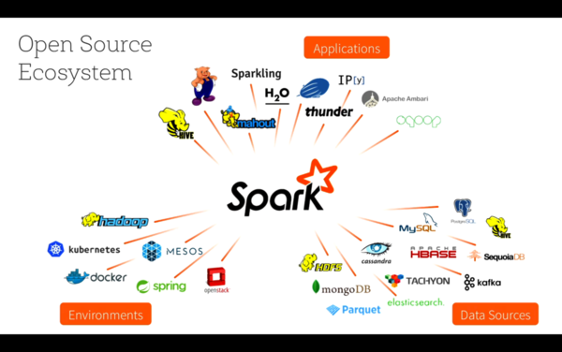
Spark发展现状
3
Spark生态随着BDAS的完善，已经成型。
Spark全面兼容Hadoop的数据持久层。从而让把计算任务从原来的MapReduce计算任务迁移到Spark中更加简单。
目前Spark的工业应用在国内已经大范围落地。包括BAT在内的一众互联网公司都建立了自己的Spark集群

Slide 68
纲计算加速引擎-Spark
1
Spark综述
2
核心技术
3
Spark架构
4
BDAS简介

Slide 69
什么是RDD
1
RDD的全称是弹性分布式数据集（resilient distributed dataset）是Spark的核心数据模型，RDD是Spark中待处理的数据的抽象，它是逻辑中的实体。
对于使用者来说，你得到的数据操作接口就是RDD，在对RDD进行处理的时候不需要考虑底层的分布式集群，就像在单机上一样即可，这也正是Spark的优势之一。

Slide 70

RDD创建方式
2
从Hadoop文件系统输入（比如HDFS）创建。
从父RDD转换得到新的RDD。
将数组或者集合这样的数据结构并行化，转化成RDD。
通过cache()函数将计算后的RDD缓存到内存中。

Slide 71
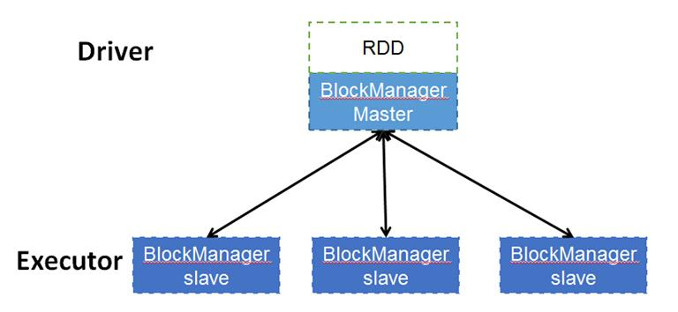
RDD存储结构
3
从逻辑上来看，RDD就是数据。而实际上，从物理上来看，RDD是一种分布式内存的抽象。Spark中的数据实际上是像HDFS那样分块存储

Slide 72
所以RDD实际上只是一个元数据对象，用于将对数据集的操作映射到物理存储之上。RDD的重要内部属性如下：
分区列表
计算每个分片的函数
对父RDD的依赖
对“键值对”数据类型RDD的分区器，控制分区策略和分区数。
每个数据分区的地址列表。

Slide 73
RDD中的依赖关系
RDD之间的依赖关系可以分为两类：
窄依赖：每个父 RDD 的分区都至多被一个子 RDD 的分区使用；
窄依赖允许在单个集群节点上流水线式执行，这个节点可以计算所有父级分区。
在窄依赖中，节点失败后的恢复更加高效。因为只有丢失的父级分区需要重新计算，并且这些丢失的父级分区可以并行地在不同节点上重新计算。

Slide 74
RDD中的依赖关系
宽依赖：多个子 RDD 的分区依赖一个父 RDD 的分区。
宽依赖需要所有的父 RDD 数据可用并且数据已经通过类 MapReduce 的操作shuffle 完成。
在宽依赖的继承关系中，单个失败的节点可能导致一个 RDD 的所有先祖 RDD 中的一些分区丢失，导致计算的重新执行。

Slide 75
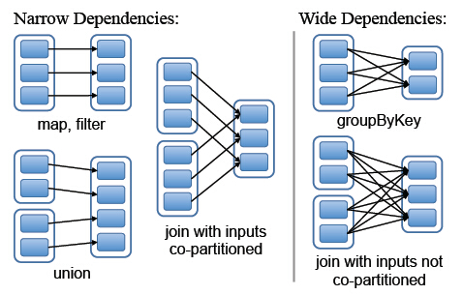
宽依赖和窄依赖的样例。每一个方框表示一个 RDD，其内的阴影矩形表示 RDD 的分区。

Slide 76
RDD算子
4
RDD操作算子，RDD中的操作算子可以分为两类：Transformation（变换）算子 与 Action（行动）算子。
Transformation
Transformation操作是延迟计算的，也就是说从一个RDD转换生成另一个RDD的转换操作不是立即执行的，而是需要等到Action操作是才真正出发运算。
Action
Action算子会触发Spark提交作业，并将数据输出到Spark系统。

Slide 77
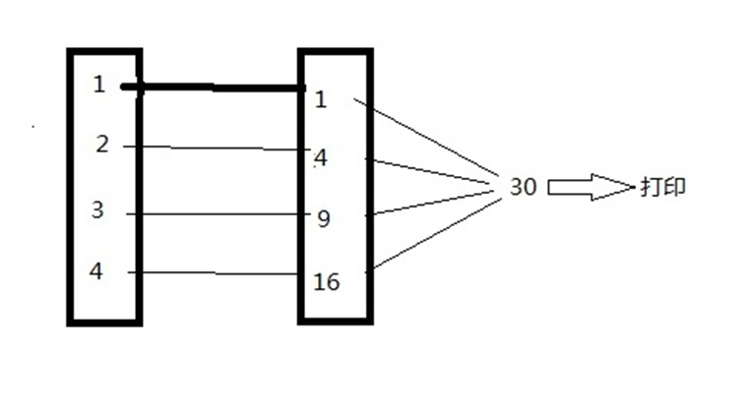
RDD算子操作举例如下：
Val line = sc.textFile(Test.txt)
line.map(n=>Integer.parseInt(n)*Integer.parseInt(n)).reduce(_+_)

Slide 78
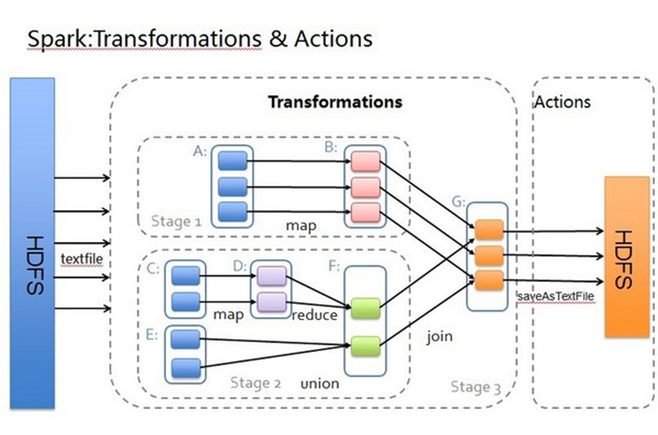
运行逻辑
5

Slide 79
spark的容错机制
6
基于血统的容错机制（lineage）：
在spark中RDD具有不变性，在数据处理过程中，spark通过lineage图记录了各个RDD之间的变换关系，一旦某个数据处理过程出现错误，spark可以根据lineage图快速进行容错恢复。
特别是对于map操作来说，当某个节点的任务失败，spark只需要重新计算相应分区的数据，而不必将整个任务重新计算。
在很多分布式数据处理系统中通过备份来进行容错，相比于这种会导致巨大存储消耗的容错方式，spark的lineage图只需要十几kb的存储空间。
Spark允许用户将数据cache下来，对于将来可能频繁使用的某个计算结果，将这个RDDcache下来是明智的选择。

Slide 80
检查点支持：
虽然 lineage 可用于错误后 RDD 的恢复，但对于很长的 lineage 的 RDD 来说，这样的恢复耗时较长。由此，可以考虑将某些 RDD 进行检查点操作(Checkpoint)保存到稳定存储上。
Spark 当前提供了为 RDD 设置检查点操作的 API , 让用户自行决定需要为哪些数据设置检查点操作。
由于 RDD 的只读特性使得比常用的共享内存更容易做 checkpoint.由于不需要关心一致性的问题，RDD 的写出可在后台进行，而不需要程序暂停或进行分布式快照

Slide 81
1
Spark综述
2
核心技术
3
Spark架构
4
BDAS简介

Slide 82
三、Spark体系架构
架构组成
1
Master
Worker

Slide 83
架构图
2

Slide 84

角色任务
3
Master进程和Worker进程，对整个集群进行控制。
Driver 程序是应用逻辑执行的起点，负责作业的调度，即Task任务的分发
Worker用来管理计算节点和创建Executor并行处理任务。
Executor对相应数据分区的任务进行处理。

Slide 85
执行流程
4
Client 提交应用，Master找到一个Worker启动Driver
Driver向Master或者资源管理器申请资源，之后将应用转化为RDD Graph
DAGScheduler将RDD Graph转化为Stage的有向无环图提交给TaskScheduler
TaskScheduler提交任务给Executor执行。

Slide 86
纲要
1
Spark综述
2
核心技术
3
Spark架构
4
BDAS简介

Slide 87
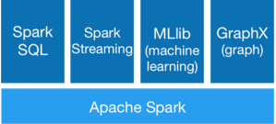
四、BDAS简介
目前，Spark已经发展成为包含众多子项目的大数据计算平台。伯克利将Spark的整个生态系统称为伯克利数据分析栈（BDAS），目前包含四个已经比较成熟的组件。

Slide 88
Spark SQL
1.1
谈到Spark SQL：首先需要从Shark说起。

Slide 89

四、BDAS简介
Shark起源
1.2
为了给熟悉RDBMS但又不理解MapReduce的技术人员提供快速上手的工具，Hive应运而生，它是当时唯一运行在Hadoop上的SQL-on-Hadoop工具。但是MapReduce计算过程中大量的中间磁盘落地过程消耗了大量的I/O，降低的运行效率，为了提高SQL-on-Hadoop的效率，大量的SQL-on-Hadoop工具开始产生。其中就包括Shark

Slide 90
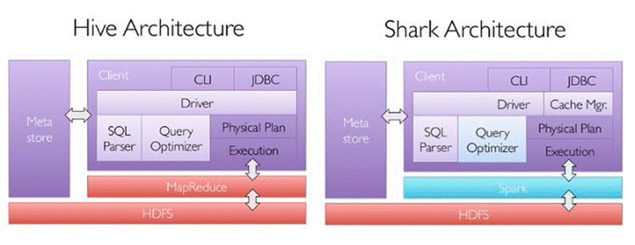
四、BDAS简介
Shark与hive
1.3
Shark基于Hive修改了内存管理、物理计划、执行三个模块，并使之能运行在Spark引擎上，从而使得SQL查询的速度得到10-100倍的提升

Slide 91

四、BDAS简介
Spark SQL
1.4
Shark缺陷：
Shark对于Hive的太多依赖，制约了Spark的One Stack Rule Them All的既定方针，制约了Spark各个组件的相互集成
SparkSQL抛弃原有Shark的代码，汲取了Shark的一些优点，如内存列存储（In-Memory Columnar Storage）、Hive兼容性等，重新开发了SparkSQL代码；
由于摆脱了对Hive的依赖性，SparkSQL无论在数据兼容、性能优化、组件扩展方面都得到了极大的方便

Slide 92
四、BDAS简介
Spark SQL特点
1.5
*数据兼容方面 不但兼容Hive，还可以从RDD、JSON文件中获取数据
*性能优化方面 采取In-Memory Columnar Storage、byte-code generation等优化技术
*组件扩展方面 无论是SQL的语法解析器、分析器还是优化器都可以重新定义，进行扩展。

Slide 93
四、BDAS简介
Overview
1.6
Spark SQL是一个用于结构化的数据处理的模块。Spark SQL和Spark RDD API的区别如下：
1、Spark SQL的接口提供更多的关于数据以及操作的结构方面的信息。
2、Spark SQL会利用这些信息对数据操作进行额外的优化。
可以通过三种方式与Spark SQL进行交互：
SQL、DataFrames API 、Datasets API
这三种API/语言最终都同一个执行引擎完成操作。所以你可以选择任何一种舒服的方式来书写自己的数据处理逻辑。

Slide 94
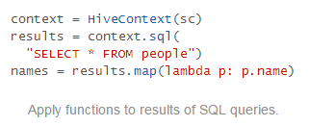
四、BDAS简介
SQL
1.7
Spark SQL的使用方式之一是用来执行SQL查询。
特性如下：
同时支持标准的SQL语句和HiveQL
能够从Hive表中读取数据（需要进行配置）
查询结果将返回一个DataFrame
支持在交互式环境中使用SQL语句

Slide 95
四、BDAS简介
DataFrames
1.7
DataFrame用来描述结构化的数据。
Spark官方给出的定义为：
A DataFrame is a distributed collection of data organized into named columns.
DataFrame概念上等同于关系型数据库中的一个表或者R/Python语言中的data frame， 不同的是Spark提供更丰富的优化。
DataFrame可从多种资源中构建：结构化的数据文件、hive中的表、外部数据库、现有的RDD等。
DataFrame提供了丰富的API。

Slide 96
四、BDAS简介
Spark Streaming
2
Spark Streaming是建立在Spark上的实时计算框架，通过它提供的丰富的API、基于内存的高速执行引擎，用户可以结合流式、批处理和交互试查询应用。
Spark Streaming通过将流数据按指定时间片累积为RDD，然后将每个RDD进行批处理，进而实现大规模的流数据处理。其吞吐量能够超越现有主流流处理框架Storm，并提供丰富的API用于流数据计算。

Slide 97
四、BDAS简介
计算流程
2.1
Spark Streaming是将流式计算分解成一系列短小的批处理作业。把Spark Streaming的输入数据按照batch size（如1秒）分成一段一段的数据，每一段数据都转换成Spark中的RDD
将Spark Streaming中对DStream的Transformation操作变为针对Spark中对RDD的Transformation操作
将RDD经过操作变成中间结果保存在内存中。整个流式计算根据业务的需求可以对中间的结果进行叠加，或者存储到外部设备。

Slide 98
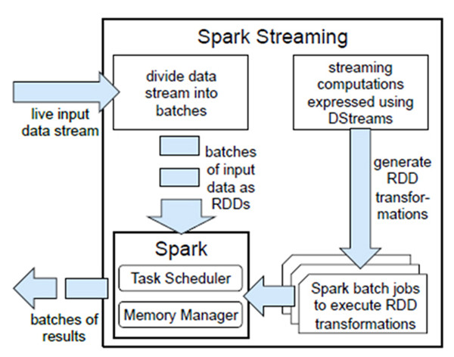
四、BDAS简介
流程图
2.2

Slide 99
四、BDAS简介
spark与storm
2.3
处理模型,延迟：Storm处理的是每次传入的一个事件，而Spark Streaming是处理某个时间段窗口内的事件流。
容错、数据保证：Spark Streaming使用Spark的血统容错机制，Storm单独跟踪每条记录，在错误恢复时可能出错。
另一方面，Spark Streaming只需要在批级别进行跟踪处理，因此即便一个节点发生故障，也可以有效地保证每个batch将完全被处理一次。
简而言之,如果你需要秒内的延迟，Storm是一个不错的选择，而且没有数据丢失。如果你需要有状态的计算，而且要完全保证每个事件只被处理一次，Spark Streaming则更好。

Slide 100
四、BDAS简介
GraphX
3
Graphx是Spark生态中的非常重要的组件，可以对图这种数据结构进行并行的处理计算。
GraphX基于BSP（整体同步并行计算模型）模型，在Spark之上封装类似Pregel（google的图计算框架）的接口。
GraphX通过引入**Resilient Distributed Property Graph**扩展了Spark RDD这种抽象数据结构

Slide 101
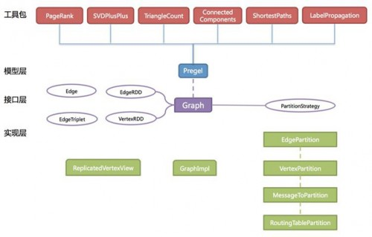
四、BDAS简介
GraphX架构
3.1

Slide 102
四、BDAS简介
GraphX存储结构
3.2
graphx借鉴powerGraph，使用的是vertexcut(点分割)方式存储图。
优点：
任何一条边只会出现在一台机器上，对边的操作进行起来比较简单。
网络开销小
缺点：
每个点可能要存储多份， 更新点要有数据同步开销。

Slide 103
四、BDAS简介
GraphX底层设计
3.3
1、对Graph视图的所有操作，最终都会转换成其关联的Table视图的RDD操作来完成。
2、两种视图底层共用的物理数据，由RDD[Vertex-Partition]和RDD[EdgePartition]这两个RDD组成。
3、图的分布式存储采用点分割模式，而且使用partitionBy方法，由用户指定不同的划分策略。

Slide 104

四、BDAS简介
MLlib
1
MLlib是构建在Spark上的分布式机器学习库，充分利用了Spark的内存计算和适合迭代型计算的优势，使性能大幅提升，同时Spark算子丰富的表现力，让大规模机器学习的算法开发不再复杂。
MLlib包含了分类、回归、聚类、协同过滤、数据降维等基本机器学习算法的实现。使用者也能够根据自己的业务需要，在这些算法之上进行进一步开发。

Slide 105
谢谢！！

